Slide 1
2장 도커의 개념

Slide 2
요약
이번장에서는 도커 학습을 위한 사전 지식과 기본 개념으로 구성
사전지식
운영체제, 프로그램, 프로세스, 스레드, 네임스페이스
도커 기초 지식
컨테이너와 가상화 개념
도커 구성 요소

Slide 3
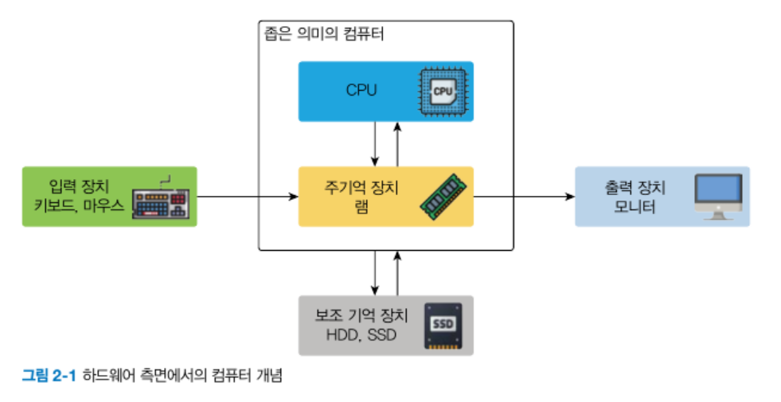
사전지식
하드웨어 측면에서의 컴퓨터

Slide 4
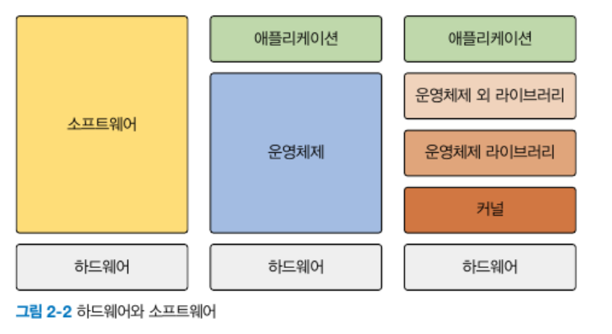
사전지식
운영체제 : 시스템 소프트웨어
하드웨어, 소프트웨어 자원을 관리
스케줄링, 프로그램 실행 환경 제공

Slide 5
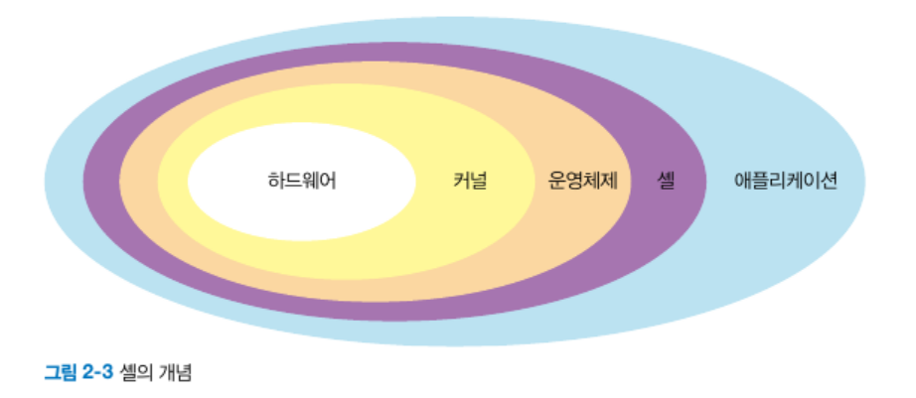
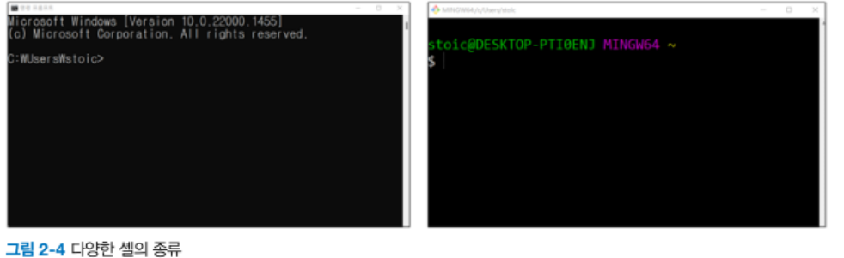
사전지식
쉘
사용자와 운영체제 사이에서 다리 역할을 함

Slide 6
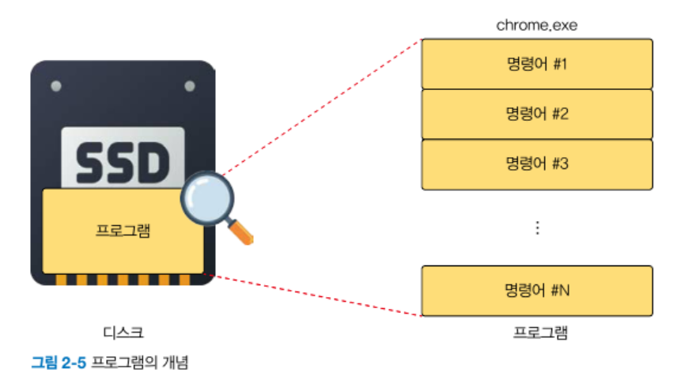
사전지식
프로그램
실행 가능한 명령어 집합
하드디스크에 저장되어 있지만 메모리에 올라가지 않은 상태

Slide 7
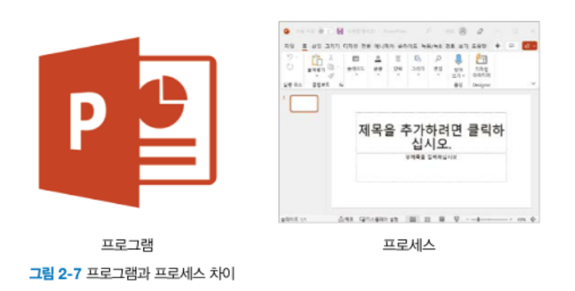
사전지식
프로세스
실행중인 프로그램, 동적인 상태의 프로그램

Slide 8
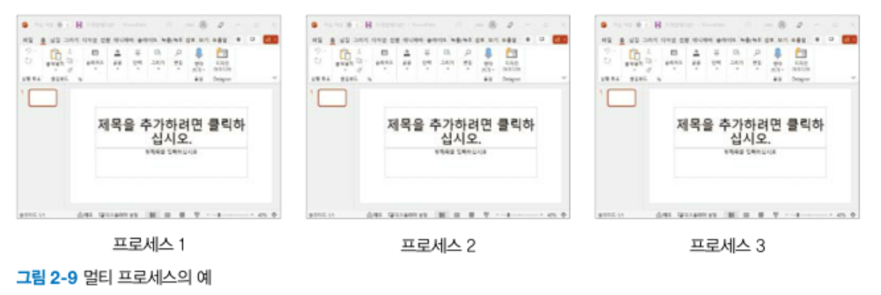
사전지식
멀티 프로세스
프로그램을 여러 번 실행해서 여러 개의 프로세스를 작동

Slide 9
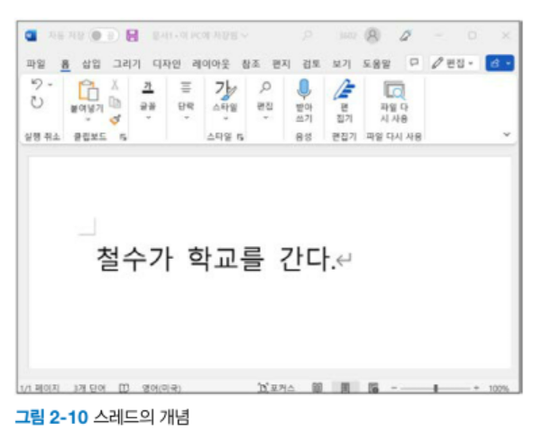
사전지식
스레드
프로세스가 할당받은 자원을 이용하는 실행단위, 실행흐름
프로세스는 스레드의 컨테이너
예
화면을 보여주는 스레드
입력을 받는 스레드
오탈자/문법 확인 스레드 등

Slide 10
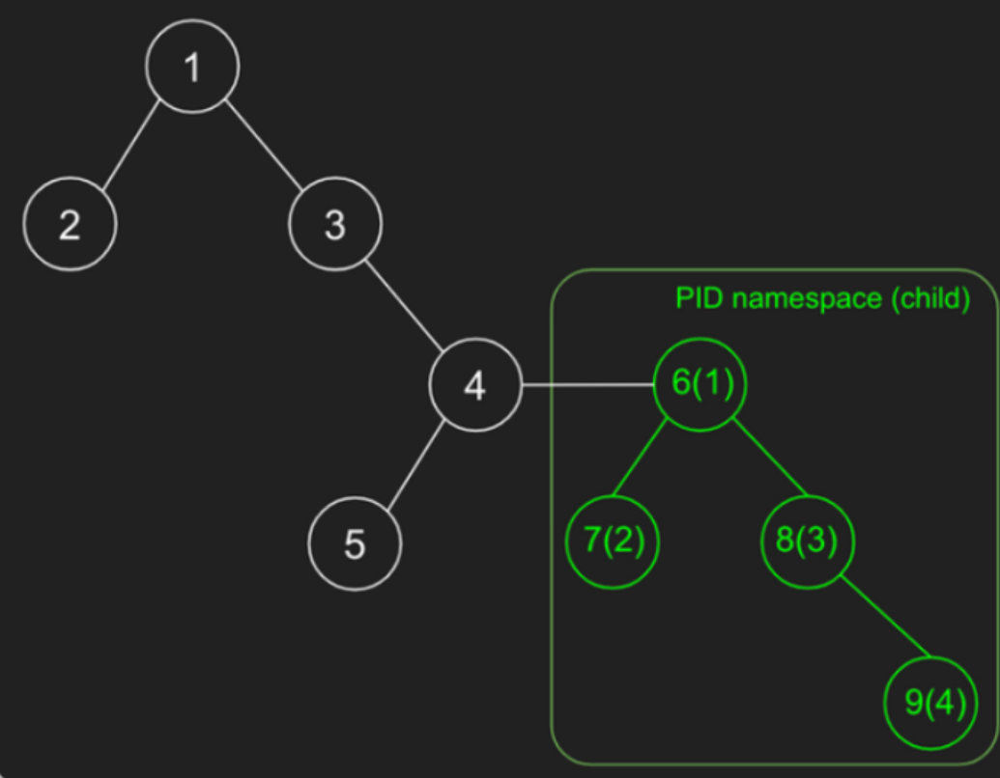
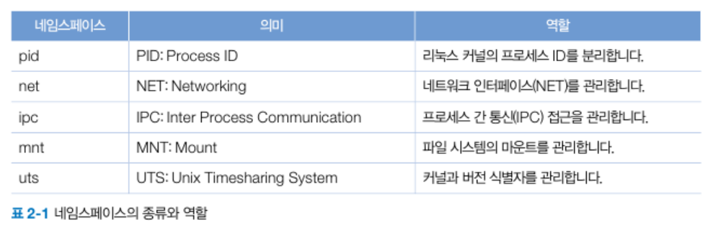
사전지식
네임스페이스
프로세스를 실행할 때 시스템 리소스를 격리하도록 도와줌
프로세스는 각각 메모리를 격리 시킴.

Slide 11
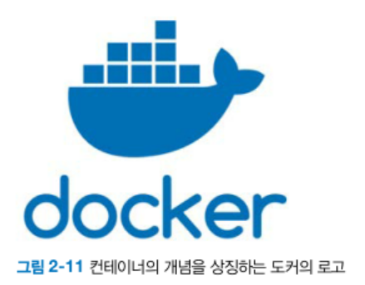
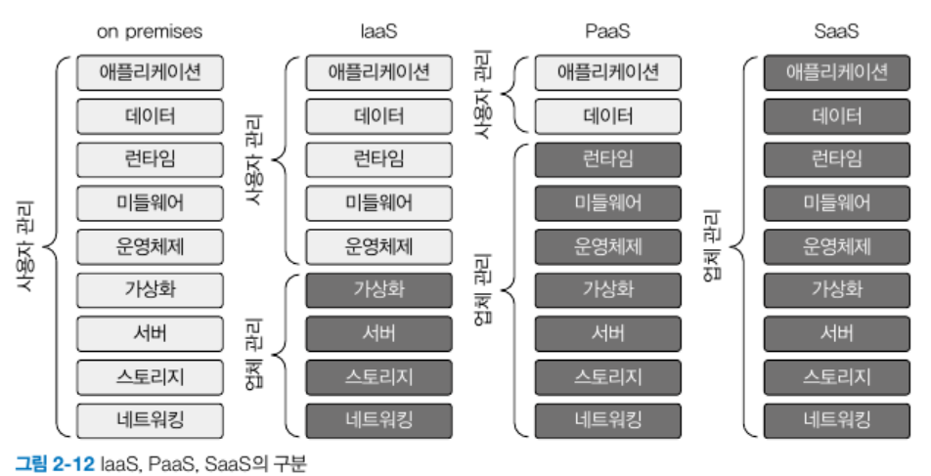
도커 기초 지식
도커(회사명)
2008년 닷클라우드로 설립됨
2013년 PaaS(Platform as a Service)로 출시
도커(제품명)
PaaS 형태
다양한 개발환경에서 컨테이너를 이용해 SW를 배포
오픈소스

Slide 12
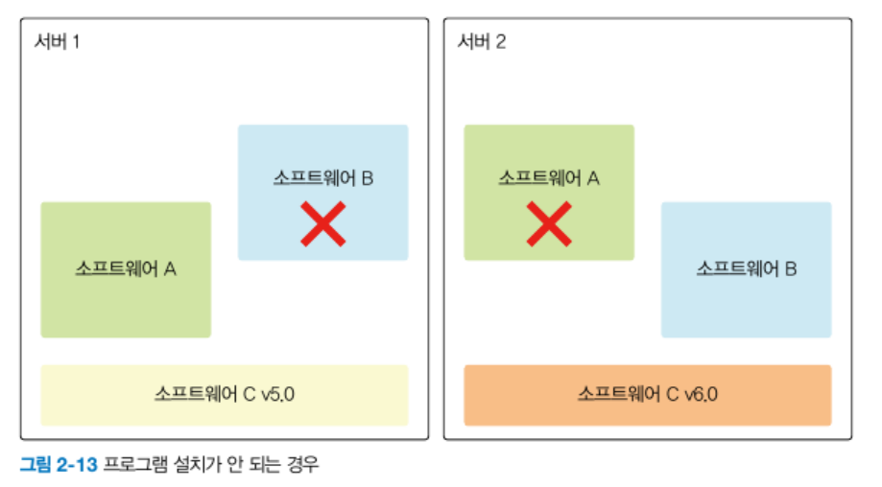
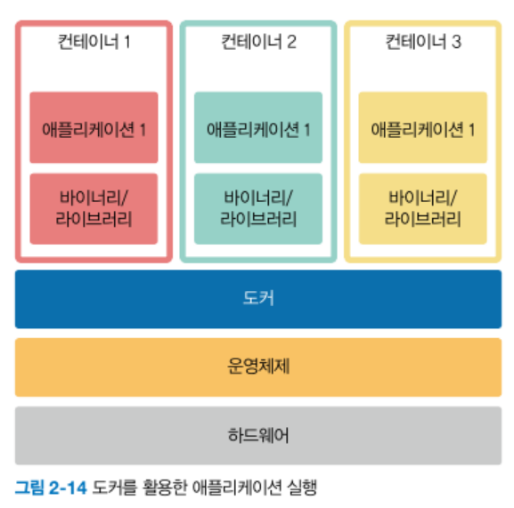
도커 기초 지식
도커의 필요성
소프트웨어마다 실행 환경이 다를 수 있음
컨테이너 단위로 애플리케이션 실행
컨테이너는 서로 격리
컨테이너는 최소한의 바이너리/라이브러리 포함

Slide 13
도커 기초 지식
컨테이너
소프트웨어를 배포할 때 필요한 코드, 라이브러리, 환경설정 파일을 모아 격리후 실행가능한 패키지로 만든것
서로 다른 컨테이너는 서로 충돌하지 않음.
마이크로서비스 아키텍처
격리된 서로 다른 컨테이너끼리 통신 가능

Slide 14
도커 기초 지식
가상화
컴퓨터에서 활용하는 리소스를 추상화하는 개념
단일 컴퓨팅 자원을 여러개의 논리적인 자원으로 나누어서 동작

Slide 15
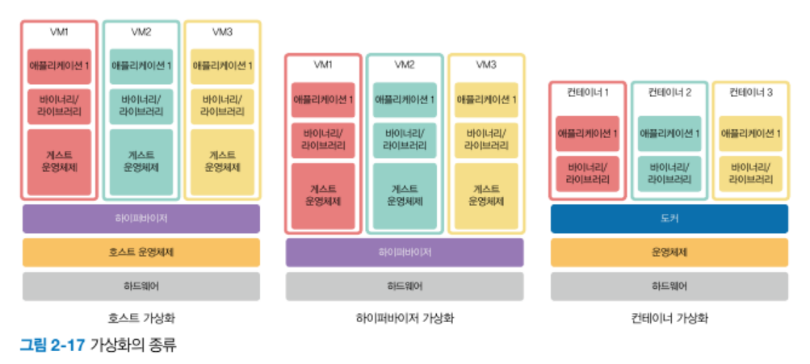
도커 기초 지식
호스트 가상화
하이퍼바이저를 통해 가상머신을 만들고 각 가상머신에 OS 설치
VM웨어 등
하이퍼바이저 가상화
호스트 운영체제 필요없음.
부팅시 가상머신 선택, 성능 우수, 설정복잡
컨테이너 가상화
운영체제 위에 컨테이너 운영을 위한 도커 설치

Slide 16
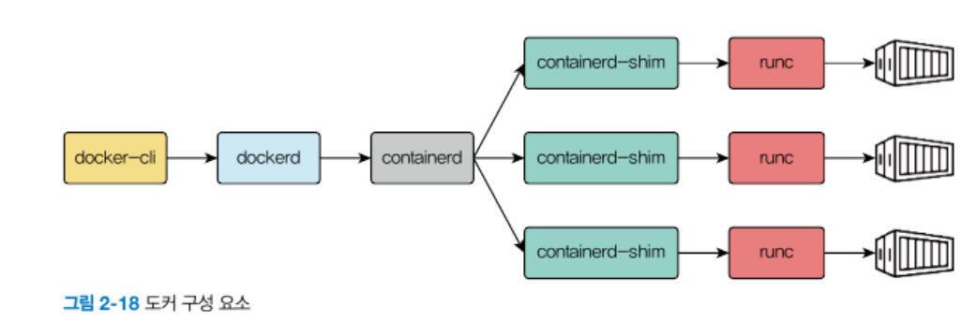
도커 기초 지식
도커 구성 요소
docker-cli : 도커 클라이언트. 터미널
dockerd : 도커 데몬, 도커 API 제공, 도커 객체(이미지, 컨테이너) 관리
containerd : 컨테이너의 생명주기(이미지 전송, 실행, 스토리지, 네트워크)를 관리는 고수준 컨테이너 런타임
runc : 컨테이너 실행만 관리하는 저수준 컨테이너 런타임
containerd-shim : containered와 runc의 중재자 역할, 컨테이너와 containerd를 분리해서 안정성 확보

